Slide 1
ANÁLISIS DE SENSIBILIDAD
MODIFICACIONES SOBRE
  COEFICIENTES DE EFICIENCIA (c_{j})
  TÉRMINOS INDEPENDIENTES (b_{i})
AGREGADO DE
  NUEVOS PRODUCTOS
  NUEVAS RESTRICCIONES
RANGOS DE VALIDEZ DE LA SOLUCIÓN ÓPTIMA
  DIRECTA
  DUAL

Slide 2
MODIFICACIONES SOBRE COEFICIENTES DEL FUNCIONAL
x₂
x₄ = 0
x₅ = 0
4
3
2
x₃ = 0
1
x₁
1
2
3
4

Slide 3
MODIFICACIONES SOBRE COEFICIENTES DEL FUNCIONAL
x₂
x₄ = 0
x₅ = 0
4
3
2
x₃ = 0
1
x₁
1
2
3
4

Slide 4
MODIFICACIONES SOBRE COEFICIENTES DEL FUNCIONAL
x₂
x₄ = 0
x₅ = 0
4
3
2
x₃ = 0
1
x₁
1
2
3
4

Slide 5
MODIFICACIONES SOBRE COEFICIENTES DEL FUNCIONAL
x₂
x₄ = 0
x₅ = 0
4
3
2
x₃ = 0
1
x₁
1
2
3
4

Slide 6
MODIFICACIONES SOBRE COEFICIENTES DEL FUNCIONAL
x₂
x₄ = 0
x₅ = 0
4
3
2
x₃ = 0
1
x₁
1
2
3
4

Slide 7
MODIFICACIONES SOBRE COEFICIENTES DEL FUNCIONAL
x₂
x₄ = 0
x₅ = 0
4
3
2
x₃ = 0
1
x₁
1
2
3
4

Slide 8
6
MAX: Z = 4 x₁ + 3 x₂ 6 x₁ + 16 x₂ ≤ 48000 12 x₁ + 6 x₂ ≤ 42000 9 x₁ + 9 x₂ ≤ 36000
6
 |  | c_{j} | 4 | 3 | 0 | 0 | 0
c_{k} | x_{k} | B | A₁ | A₂ | A₃ | A₄ | A₅
0 | x₃ | 14.000 |  |  | 1 | 5/3 | -26/9
4 | x₁ | 3.000 | 1 |  |  | 1/6 | -1/9
3 | x₂ | 1.000 |  | 1 |  | -1/6 | 2/9
Z = 15.000 |  |  | 0 | 0 | 0 | 1/6 | 2/9
6
Z = 18.000 | 0 | 0 | 0 | -1/3 | 8/9

Slide 9
6
MAX: Z = 4 x₁ + 3 x₂ 6 x₁ + 16 x₂ ≤ 48000 12 x₁ + 6 x₂ ≤ 42000 9 x₁ + 9 x₂ ≤ 36000
 |  | c_{j} | 4 | 6 | 0 | 0 | 0
c_{k} | x_{k} | B | A₁ | A₂ | A₃ | A₄ | A₅
0 | x₄ | 8.400 |  |  | 3/5 | 1 | -26/15
4 | x₁ | 1.600 | 1 |  | -1/10 |  | 8/45
6 | x₂ | 2.400 |  | 1 | 1/10 |  | -1/15
Z = 18.400 |  |  | 0 | 0 | 1/5 | 0 | 14/15

Slide 10
x₂
x₄ = 0
MODIFICACIONES SOBRE RHS (SOLDADO)
x₅ = 0
4
3
2
x₃ = 0
1
x₁
1
2
3
4

Slide 11
x₂
x₄ = 0
x₅ = 0
4
3
2
x₃ = 0
1
x₁
1
2
3
4

Slide 12
x₂
x₄ = 0
MODIFICACIONES SOBRE RHS (PINTADO)
x₅ = 0
4
3
2
x₃ = 0
1
x₁
1
2
3
4

Slide 13
x₂
x₄ = 0
x₅ = 0
4
3
2
x₃ = 0
1
x₁
1
2
3
4

Slide 14
x₂
x₄ = 0
MODIFICACIONES SOBRE RHS (ESTAMPADO)
x₅ = 0
4
3
2
x₃ = 0
1
x₁
1
2
3
4

Slide 15
x₂
x₄ = 0
ESTAMPADO
x₅ = 0
4
3
2
x₃ = 0
1
x₁
1
2
3
4

Slide 16
x₂
x₄ = 0
x₅ = 0
4
3
2
1
x₃ = 0
x₁
1
2
3
4

Slide 17
MAX: Z = 4 x₁ + 3 x₂ 6 x₁ + 16 x₂ ≤ 48.000 12 x₁ + 6 x₂ ≤ 42.000 9 x₁ + 9 x₂ ≤ 36.000
MIN: Z = 48.000 y₁ + 42.000 y₂ + 36.000 y₃ 6 y₁ + 12 y₂ + 9 y₃ ≥ 4 16 y₁ + 6 y₂ + 9 y₃ ≥ 3
54.000
54000
54.000
 |  | c_{j} | 48.000 | 42.000 | 36.000 | 0 | 0
c’_{k} | y_{k} | B’ | A’₁ | A’₂ | A’₃ | A’₄ | A’₅
42.000 | y₂ | 1/6 | -5/3 | 1 |  | -1/6 | 1/6
36.000 | y₃ | 2/9 | 26/9 |  | 1 | 1/9 | -2/9
Z = 15.000 |  |  | -14.000 | 0 | 0 | -3.000 | -1.000
54.000
Z = 17.000 | -34.000 | 0 | 0 | -5.000 | 1.000

Slide 18
MAX: Z = 4 x₁ + 3 x₂ 6 x₁ + 16 x₂ ≤ 48.000 12 x₁ + 6 x₂ ≤ 42.000 9 x₁ + 9 x₂ ≤ 36.000
MIN: Z = 4 8.000 y₁ + 42.000 y₂ + 36.000 y₃ 6 y₁ + 12 y₂ + 9 y₃ ≥ 4 16 y₁ + 6 y₂ + 9 y₃ ≥ 3
54.000
54000
54.000
 |  | c_{j} | 48.000 | 42.000 | 36.000 | 0 | 0
c’_{k} | y_{k} | B’ | A’₁ | A’₂ | A’₃ | A’₄ | A’₅
0 | y₅ | 1 | -10 | 6 |  | -1 | 1
36.000 | y₃ | 4/9 | 2/3 | 4/3 | 1 | -1/9
Z = 16.000 |  |  | -24.000 | -6.000 | 0 | -4.000 | 0

Slide 19
x₂
x₄ = 0
x₅ = 0
4
3
2
x₃ = 0
1
x₁
1
2
3
4

Slide 20
AGREGADO DE UNA NUEVA ACTIVIDAD
MAX: Z = 4 x₁ + 3 x₂ + 7,5 x₆ 6 x₁ + 16 x₂ + 23 x₆ ≤ 48.000 12 x₁ + 6 x₂ + 18 x₆ ≤ 42.000 9 x₁ + 9 x₂ + 18 x₆ ≤ 36.000
SOLUCIÓN ÓPTIMA ANTERIOR: y₁ = 0 y₂ = 1/6 y₃ = 2/9
23·y₁ + 18·y₂ + 18·y₃ = 23·0 + 18·1/6 + 18 ·2/9 = 7 < 7,5

Slide 21
 |  | c_{j} | 4 | 3 | 0 | 0 | 0
c_{k} | x_{k} | B | A₁ | A₂ | A₃ | A₄ | A₅
0 | x₃ | 48.000 | 6 | 16 | 1
0 | x₄ | 42.000 | 12 | 6 |  | 1
0 | x₅ | 36.000 | 9 | 9 |  |  | 1
Z = 0 |  |  | - 4 | - 3 | 0 | 0 | 0
0 | x₃ | 14.000 |  |  | 1 | 5/3 | -26/9
4 | x₁ | 3.000 | 1 |  |  | 1/6 | -1/9
3 | x₂ | 1.000 |  | 1 |  | -1/6 | 2/9
Z = 15.000 |  |  | 0 | 0 | 0 | 1/6 | 2/9
7,5
A₆
23
18
18

Slide 22
 |  | c_{j} | 4 | 3 | 0 | 0 | 0
c_{k} | x_{k} | B | A₁ | A₂ | A₃ | A₄ | A₅
0 | x₃ | 48.000 | 6 | 16 | 1
0 | x₄ | 42.000 | 12 | 6 |  | 1
0 | x₅ | 36.000 | 9 | 9 |  |  | 1
Z = 0 |  |  | - 4 | - 3 | 0 | 0 | 0
0 | x₃ | 14.000 |  |  | 1 | 5/3 | -26/9
4 | x₁ | 3.000 | 1 |  |  | 1/6 | -1/9
3 | x₂ | 1.000 |  | 1 |  | -1/6 | 2/9
Z = 15.000 |  |  | 0 | 0 | 0 | 1/6 | 2/9
7,5
A₆
23
18
18

Slide 23
1 | 5/3 | -26/9
 | 1/6 | -1/9
 | -1/6 | 2/9
23
18
18
1
1
1
·
=

Slide 24
 |  | c_{j} | 4 | 3 | 0 | 0 | 0
c_{k} | x_{k} | B | A₁ | A₂ | A₃ | A₄ | A₅
0 | x₃ | 48.000 | 6 | 16 | 1
0 | x₄ | 42.000 | 12 | 6 |  | 1
0 | x₅ | 36.000 | 9 | 9 |  |  | 1
Z = 0 |  |  | - 4 | - 3 | 0 | 0 | 0
0 | x₃ | 14.000 |  |  | 1 | 5/3 | -26/9
4 | x₁ | 3.000 | 1 |  |  | 1/6 | -1/9
3 | x₂ | 1.000 |  | 1 |  | -1/6 | 2/9
Z = 15.000 |  |  | 0 | 0 | 0 | 1/6 | 2/9
7,5
A₆
23
18
18
1
1
1
-0,5

Slide 25
 |  | c_{j} | 4 | 3 | 0 | 0 | 0
c_{k} | x_{k} | B | A₁ | A₂ | A₃ | A₄ | A₅
0 | x₃ | 13.000 |  | -1 | 1 | 11/6 | -28/4
4 | x₁ | 2.000 | 1 | -1 |  | 1/3 | -1/3
7,5 | x₆ | 1.000 |  | 1 |  | -1/6 | 2/9
Z = 15.500 |  |  | 0 | 1/2 | 0 | 1/12 | 1/3
7,5
A₆
1
0

Slide 26
AGREGADO DE UNA NUEVA RESTRICCIÓN
x₂
x₄ = 0
NO LIMITATIVA
x₅ = 0
LIMITATIVA
4
3
2
x₃ = 0
1
x₁
1
2
3
4

Slide 27
AGREGADO DE UNA NUEVA RESTRICCIÓN
MAX: Z = 4 x₁ + 3 x₂ 6 x₁ + 16 x₂ ≤ 48.000 12 x₁ + 6 x₂ ≤ 42.000 9 x₁ + 9 x₂ ≤ 36.000 2 x₁ + x₂ ≤ 6.000
SOLUCIÓN ÓPTIMA ANTERIOR: x₁ = 3.000 x₂ = 1.000
2·x₁ + x₂ = 2·3.000 + 1.000 = 7.000 < 6.000

Slide 28
 |  | c_{j} | 48.000 | 42.000 | 36.000 | 0 | 0
c’_{k} | y_{k} | B’ | A’₁ | A’₂ | A’₃ | A’₄ | A’₅
0 | y₄ | 4 | 6 | 12 | 9 | -1
0 | y₅ | 3 | 16 | 6 | 9 |  | -1
6.000
A’₆
2
1
c’_{k} | y_{k} | B’ | A’₁ | A’₂ | A’₃ | A’₄ | A’₅
42.000 | y₂ | 1/6 | -5/3 | 1 |  | -1/6 | 1/6
36.000 | y₃ | 2/9 | 26/9 |  | 1 | 1/9 | -2/9
Z = 15.000 |  |  | -14.000 | 0 | 0 | -3.000 | -1.000
A’₆

Slide 29
1/6 | -1/6
-1/9 | 2/9
2
1
·
=
1/6
0

Slide 30
 |  | c_{j} | 48.000 | 42.000 | 36.000 | 0 | 0
c’_{k} | y_{k} | B’ | A’₁ | A’₂ | A’₃ | A’₄ | A’₅
0 | y₄ | 4 | 6 | 12 | 9 | -1
0 | y₅ | 3 | 16 | 6 | 9 |  | -1
6.000
A’₆
2
1
c’_{k} | y_{k} | B’ | A’₁ | A’₂ | A’₃ | A’₄ | A’₅
42.000 | y₂ | 1/6 | -5/3 | 1 |  | -1/6 | 1/6
36.000 | y₃ | 2/9 | 26/9 |  | 1 | 1/9 | -2/9
Z = 15.000 |  |  | -14.000 | 0 | 0 | -3.000 | -1.000
A’₆
1/6
0
1.000

Slide 31
 |  | c_{j} | 48.000 | 42.000 | 36.000 | 0 | 0
c’_{k} | y_{k} | B’ | A’₁ | A’₂ | A’₃ | A’₄ | A’₅
6.000 | y₆ | 1 | -10 | 6 |  | -1 | 1
36.000 | y₃ | 2/9 | 25/9 |  | 1 | 1/9 | -2/9
6.000
A’₆
1
Z = 14.000 | -4.000 | -6.000 | 0 | -2.000 | -2000 | 0

Slide 32
VARIABLES BÁSICAS
c_{k} | x_{k} | B |  |  | A_{j}
c_{i} | x_{i} | b_{i} |  |  | a_{ij}
Z → |  |  |  |  | z_{j}-c_{j}

Slide 33
VARIABLES BÁSICAS
c_{k} | x_{k} | B |  |  | A_{j}
c_{i} | x_{i} | b_{i} |  |  | a_{ij}
Z → Máx |  |  |  |  | z_{j}-c_{j}
Δc ·a_{ij} = - (z_{j}-c_{j})
Δc ·a_{ij} = - (z_{j}-c_{j})
₊
₋
₊
LÍMITE SUPERIOR: Δc = c_{sup} - c_{j}

Slide 34
VARIABLES BÁSICAS
a_{ij} | MAX | MIN
SUP. | -
INF.

Slide 35
VARIABLES BÁSICAS
c_{k} | x_{k} | B |  |  | A_{j}
c_{i} | x_{i} | b_{i} |  |  | a_{ij}
Z → Máx |  |  |  |  | z_{j}-c_{j}
Δc ·a_{ij} = - (z_{j}-c_{j})
Δc ·a_{ij} = - (z_{j}-c_{j})
₋
₊
₊
LÍMITE INFERIOR: Δc = c_{INF} - c_{j}

Slide 36
VARIABLES BÁSICAS
a_{ij} | MAX | MIN
SUP. | -
INF. | +

Slide 37
VARIABLES BÁSICAS
c_{k} | x_{k} | B |  |  | A_{j}
c_{i} | x_{i} | b_{i} |  |  | a_{ij}
Z → Mín |  |  |  |  | z_{j}-c_{j}
Δc ·a_{ij} = - (z_{j}-c_{j})
Δc ·a_{ij} = - (z_{j}-c_{j})
₊
₊
₋
LÍMITE SUPERIOR: Δc = c_{sup} - c_{j}

Slide 38
VARIABLES BÁSICAS
a_{ij} | MAX | MIN
SUP. | - | +
INF. | +

Slide 39
VARIABLES BÁSICAS
c_{k} | x_{k} | B |  |  | A_{j}
c_{i} | x_{i} | b_{i} |  |  | a_{ij}
Z → Mín |  |  |  |  | z_{j}-c_{j}
Δc ·a_{ij} = - (z_{j}-c_{j})
Δc ·a_{ij} = - (z_{j}-c_{j})
₋
₋
₋
LÍMITE INFERIOR: Δc = c_{INF} - c_{j}

Slide 40
VARIABLES BÁSICAS
a_{ij} | MAX | MIN
SUP. | - | +
INF. | + | -

Slide 41
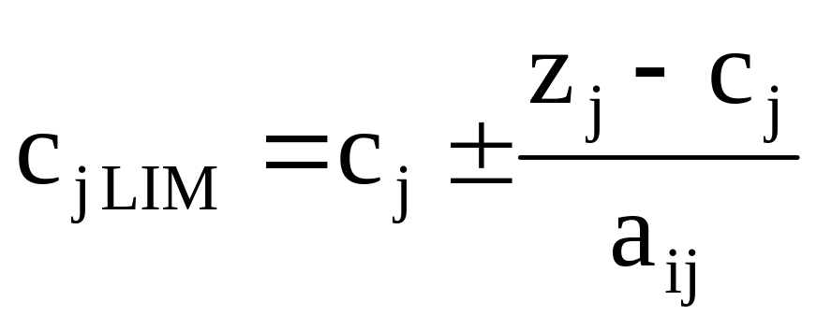
Δc ·a_{ij} = - (z_{j}-c_{j})
(c_{j LIM} – c_{j}) ·a_{ij} = - (z_{j}-c_{j})

Slide 42
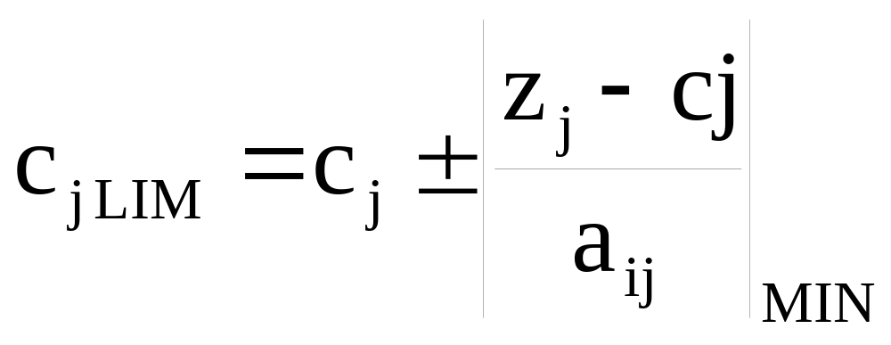
a_{ij} | MAX | MIN
SUP. | - | +
INF. | + | -

Slide 43
VARIABLES NO BÁSICAS
c_{j} |  |  | c_{j}
c_{k} | x_{k} | B |  |  | A_{j}
Z → Máx |  |  |  |  | z_{j}-c_{j}
(z_{j}-c_{j}) – Δc = 0
LÍMITE SUPERIOR
₊
₊

Slide 44
VARIABLES NO BÁSICAS
c_{j} |  |  | c_{j}
c_{k} | x_{k} | B |  |  | A_{j}
Z → Máx |  |  |  |  | z_{j}-c_{j}
LÍMITE SUPERIOR
c_{j} _{sup} = (z_{j}-c_{j}) + c_{j}
₊

Slide 45
VARIABLES NO BÁSICAS
c_{j} |  |  | c_{j}
c_{k} | x_{k} | B |  |  | A_{j}
 |  |  |  |  | a_{ij}
Z → Máx |  |  |  |  | z_{j}-c_{j}
(z_{j}-c_{j}) – Δc = 0
₊
₋
LÍMITE INFERIOR
NO EXISTE

Slide 46
VARIABLES NO BÁSICAS
c_{j} |  |  | c_{j}
c_{k} | x_{k} | B |  |  | A_{j}
 |  |  |  |  | a_{ij}
Z → Mín |  |  |  |  | z_{j}-c_{j}
(z_{j}-c_{j}) – Δc = 0
LÍMITE SUPERIOR
₋
₊
NO EXISTE

Slide 47
VARIABLES NO BÁSICAS
c_{j} |  |  | c_{j}
c_{k} | x_{k} | B |  |  | A_{j}
 |  |  |  |  | a_{ij}
Z → Mín |  |  |  |  | z_{j}-c_{j}
(z_{j}-c_{j}) – Δc = 0
₋
₋
LÍMITE INFERIOR

Slide 48
VARIABLES NO BÁSICAS
c_{j} |  |  | c_{j}
c_{k} | x_{k} | B |  |  | A_{j}
 |  |  |  |  | a_{ij}
Z → Mín |  |  |  |  | z_{j}-c_{j}
c_{j} _{INF} = - (z_{j}-c_{j}) + c_{j}
LÍMITE INFERIOR

Slide 49

VARIABLES NO BÁSICAS
c_{j} _{LIM} | MAX | MIN
SUP. | c_{j} + (z_{j}-c_{j})
INF. |  | c_{j} - (z_{j}-c_{j})

Slide 50
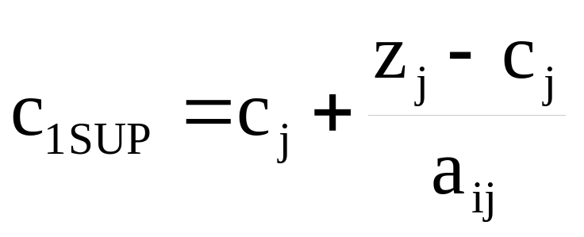
RANGO DE c₁
c_{k} | x_{k} | B | A₁ | A₂ | A₃ | A₄ | A₅
0 | x₃ | 14.000 |  |  | 1 | 5/3 | -26/9
4 | x₁ | 3.000 | 1 |  |  | 1/6 | -1/9
3 | x₂ | 1.000 |  | 1 |  | -1/6 | 2/9
Z = 15.000 (Máx) |  |  | 0 | 0 | 0 | 1/6 | 2/9
a_{ij} | MAX | MIN
SUP. | - | +
INF. | + | -

Slide 51
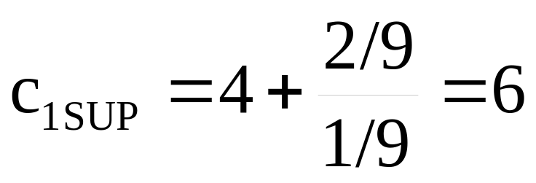
RANGO DE c₁
c_{k} | x_{k} | B | A₁ | A₂ | A₃ | A₄ | A₅
0 | x₃ | 14.000 |  |  | 1 | 5/3 | -26/9
4 | x₁ | 3.000 | 1 |  |  | 1/6 | -1/9
3 | x₂ | 1.000 |  | 1 |  | -1/6 | 2/9
Z = 15.000 (Máx) |  |  | 0 | 0 | 0 | 1/6 | 2/9
6
Z = 16.000 (Máx) | 0 | 0 | 0 | 1/2 | 0*

Slide 52
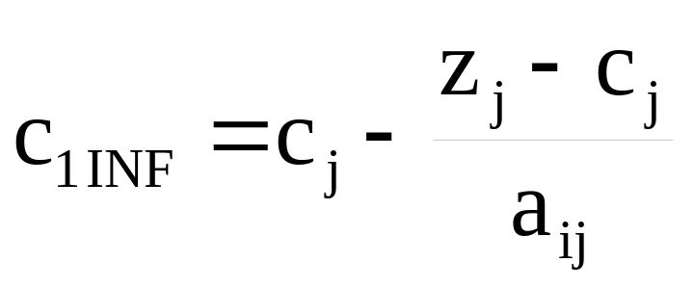
RANGO DE c₁
c_{k} | x_{k} | B | A₁ | A₂ | A₃ | A₄ | A₅
0 | x₃ | 14.000 |  |  | 1 | 5/3 | -26/9
4 | x₁ | 3.000 | 1 |  |  | 1/6 | -1/9
3 | x₂ | 1.000 |  | 1 |  | -1/6 | 2/9
Z = 15.000 (Máx) |  |  | 0 | 0 | 0 | 1/6 | 2/9
a_{ij} | MAX | MIN
SUP. | - | +
INF. | + | -

Slide 53
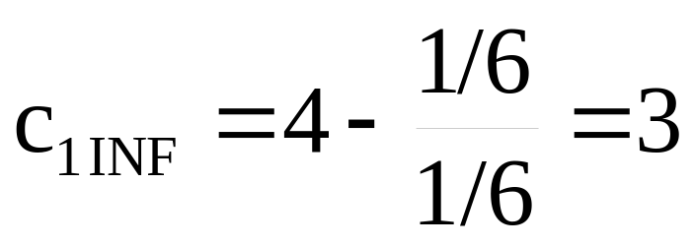
RANGO DE c₁
c_{k} | x_{k} | B | A₁ | A₂ | A₃ | A₄ | A₅
0 | x₃ | 14.000 |  |  | 1 | 5/3 | -26/9
4 | x₁ | 3.000 | 1 |  |  | 1/6 | -1/9
3 | x₂ | 1.000 |  | 1 |  | -1/6 | 2/9
Z = 15.000 (Máx) |  |  | 0 | 0 | 0 | 1/6 | 2/9
3
Z = 12.000 (Máx) | 0 | 0 | 0 | 0* | 1/3

Slide 54
c₁ = 6
x₂
x₄ = 0
x₅ = 0
4
3
2
x₃ = 0
1
x₁
1
2
3
4

Slide 55
c₁ = 3
x₂
x₄ = 0
x₅ = 0
4
3
2
x₃ = 0
1
x₁
1
2
3
4

Slide 56
3 ≤ c₁ ≤ 6
x₂
x₄ = 0
x₅ = 0
4
3
2
x₃ = 0
1
x₁
1
2
3
4

Slide 57
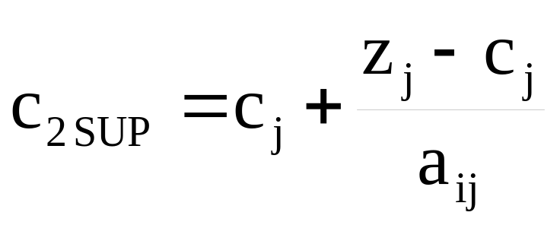
RANGO DE c₂
c_{k} | x_{k} | B | A₁ | A₂ | A₃ | A₄ | A₅
0 | x₃ | 14.000 |  |  | 1 | 5/3 | -26/9
4 | x₁ | 3.000 | 1 |  |  | 1/6 | -1/9
3 | x₂ | 1.000 |  | 1 |  | -1/6 | 2/9
Z = 15.000 (Máx) |  |  | 0 | 0 | 0 | 1/6 | 2/9
a_{ij} | MAX | MIN
SUP. | - | +
INF. | + | -

Slide 58
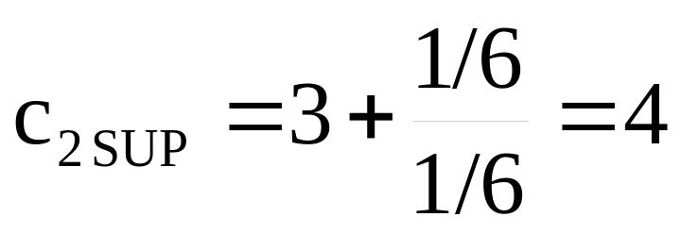
RANGO DE c₂
c_{k} | x_{k} | B | A₁ | A₂ | A₃ | A₄ | A₅
0 | x₃ | 14.000 |  |  | 1 | 5/3 | -26/9
4 | x₁ | 3.000 | 1 |  |  | 1/6 | -1/9
3 | x₂ | 1.000 |  | 1 |  | -1/6 | 2/9
Z = 15.000 (Máx) |  |  | 0 | 0 | 0 | 1/6 | 2/9
4
Z = 16.000 (Máx) | 0 | 0 | 0 | 0* | 4/9

Slide 59
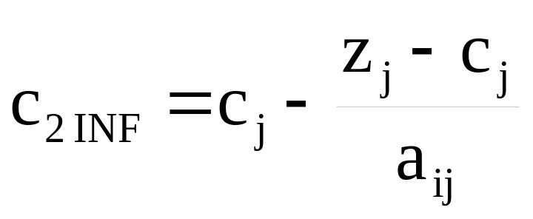
RANGO DE c₂
c_{k} | x_{k} | B | A₁ | A₂ | A₃ | A₄ | A₅
0 | x₃ | 14.000 |  |  | 1 | 5/3 | -26/9
4 | x₁ | 3.000 | 1 |  |  | 1/6 | -1/9
3 | x₂ | 1.000 |  | 1 |  | -1/6 | 2/9
Z = 15.000 (Máx) |  |  | 0 | 0 | 0 | 1/6 | 2/9
a_{ij} | MAX | MIN
SUP. | - | +
INF. | + | -

Slide 60
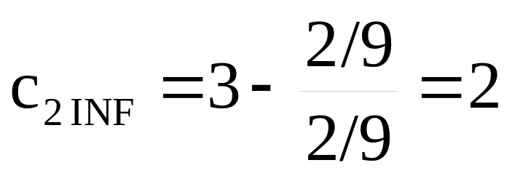
RANGO DE c₂
c_{k} | x_{k} | B | A₁ | A₂ | A₃ | A₄ | A₅
0 | x₃ | 14.000 |  |  | 1 | 5/3 | -26/9
4 | x₁ | 3.000 | 1 |  |  | 1/6 | -1/9
3 | x₂ | 1.000 |  | 1 |  | -1/6 | 2/9
Z = 15.000 (Máx) |  |  | 0 | 0 | 0 | 1/6 | 2/9
2
Z = 14.000 (Máx) | 0 | 0 | 0 | 1/3 | 0*

Slide 61
2 ≤ c₂ ≤ 4
x₂
x₄ = 0
x₅ = 0
4
3
2
x₃ = 0
1
x₁
1
2
3
4

Slide 62
RANGO DE b₁ (EST)
34.000
 |  | c_{j} | 48.000 | 42.000 | 36.000 | 0 | 0
c’_{k} | y_{k} | B’ | A’₁ | A’₂ | A’₃ | A’₄ | A’₅
42.000 | y₂ | 1/6 | -5/3 | 1 |  | -1/6 | 1/6
36.000 | y₃ | 2/9 | 26/9 |  | 1 | 1/9 | -2/9
Z = 15.000 (Mín) |  |  | -14.000 | 0 | 0 | -3.000 | -1.000
Z = 15.000 (Mín) | 0* | 0 | 0 | -3.000 | -1.000
b₁ _{SUP} = ∞
c_{j} _{LIM} | MAX | MIN
SUP. | c_{j} + (z_{j}-c_{j}) | ∞
INF. | -∞ | c_{j} - (z_{j}-c_{j})
b₁ _{INF} = 48.000 – 14.000 = 34.000

Slide 63
x₂
x₄ = 0
LÍMITE SUPERIOR (ESTAMPADO)
x₅ = 0
4
3
2
x₃ = 0
1
x₁
1
2
3
4

Slide 64
x₂
x₄ = 0
LÍMITE INFERIOR (ESTAMPADO)
x₅ = 0
4
3
2
x₃ = 0
1
x₁
1
2
3
4

Slide 65
x₂
x₄ = 0
34.000 ≤ b₃ ≤ +∞
x₅ = 0
4
3
2
x₃ = 0
1
36.000
34.000
x₁
1
2
3
4

Slide 66
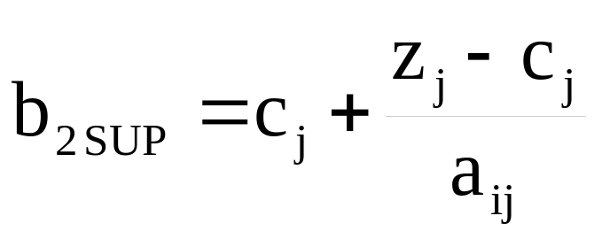
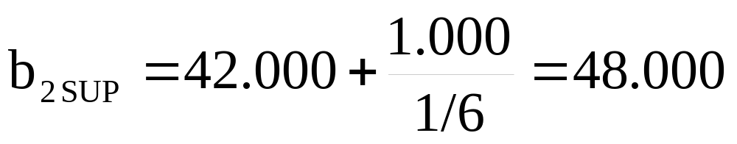
RANGO DE b₂ (SOL)
48.000
 |  | c_{j} | 48.000 | 42.000 | 36.000 | 0 | 0
c’_{k} | y_{k} | B’ | A’₁ | A’₂ | A’₃ | A’₄ | A’₅
42.000 | y₂ | 1/6 | -5/3 | 1 |  | -1/6 | 1/6
36.000 | y₃ | 2/9 | 26/9 |  | 1 | 1/9 | -2/9
Z = 15.000 (Mín) |  |  | -14.000 | 0 | 0 | -3.000 | -1.000
48.000
Z = 16.000 (Mín) | -24.000 | 0 | 0 | -4.000 | 0*
a_{ij} | MAX | MIN
SUP. | - | +
INF. | + | -

Slide 67
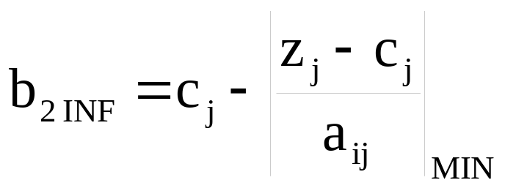
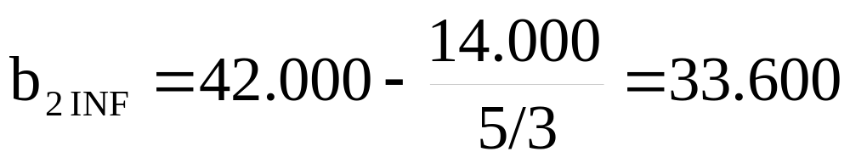
RANGO DE b₂ (SOL)
33.600
 |  | c_{j} | 48.000 | 42.000 | 36.000 | 0 | 0
c’_{k} | y_{k} | B’ | A’₁ | A’₂ | A’₃ | A’₄ | A’₅
42.000 | y₂ | 1/6 | -5/3 | 1 |  | -1/6 | 1/6
36.000 | y₃ | 2/9 | 26/9 |  | 1 | 1/9 | -2/9
Z = 15.000 (Mín) |  |  | -14.000 | 0 | 0 | -3.000 | -1.000
33.600
Z = 13.600 (Mín) | 0* | 0 | 0 | -1.600 | -2.400
a_{ij} | MAX | MIN
SUP. | - | +
INF. | + | -

Slide 68
x₂
x₄ = 0
RANGO DE VARIACIÓN (SOLDADO)
x₅ = 0
33.600 ≤ b₂ ≤ 48.000
4
3
2
x₃ = 0
1
x₁
1
2
3
4
33.600
42.000
48.000

Slide 69
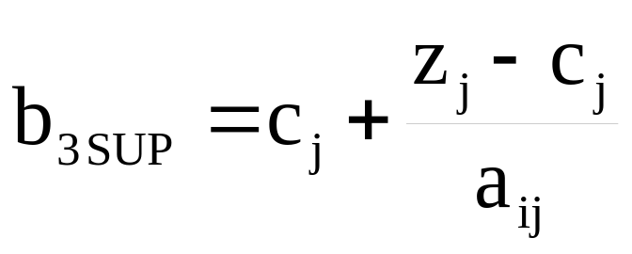
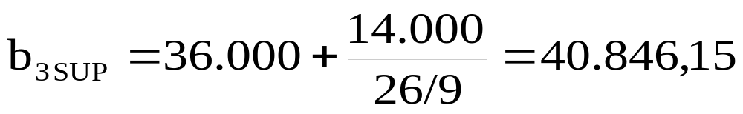
RANGO DE b₃ (PIN)
40.846,15
 |  | c_{j} | 48.000 | 42.000 | 36.000 | 0 | 0
c’_{k} | y_{k} | B’ | A’₁ | A’₂ | A’₃ | A’₄ | A’₅
42.000 | y₂ | 1/6 | -5/3 | 1 |  | -1/6 | 1/6
36.000 | y₃ | 2/9 | 26/9 |  | 1 | 1/9 | -2/9
Z = 15.000 (Mín) |  |  | -14.000 | 0 | 0 | -3.000 | -1.000
40.846,15
Z = 16.077 (Mín) | 0* | 0 | 0 | -2.461,5 | -2.076,9
a_{ij} | MAX | MIN
SUP. | - | +
INF. | + | -

Slide 70
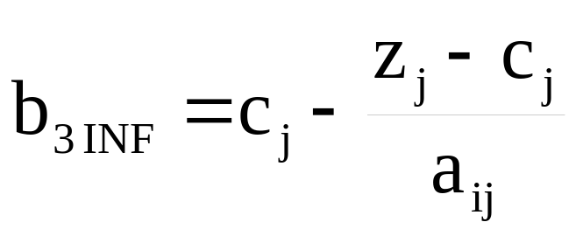
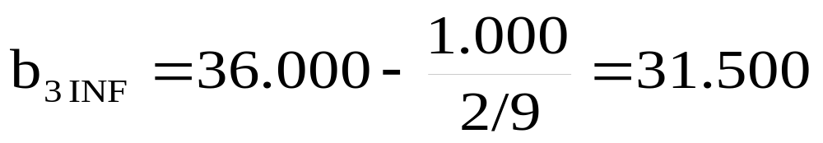
RANGO DE b₃ (PIN)
31.500
 |  | c_{j} | 48.000 | 42.000 | 36.000 | 0 | 0
c’_{k} | y_{k} | B’ | A’₁ | A’₂ | A’₃ | A’₄ | A’₅
42.000 | y₂ | 1/6 | -5/3 | 1 |  | -1/6 | 1/6
36.000 | y₃ | 2/9 | 26/9 |  | 1 | 1/9 | -2/9
Z = 15.000 (Mín) |  |  | -14.000 | 0 | 0 | -3.000 | -1.000
31.500
Z = 14.000 (Mín) | -27.000 | 0 | 0 | -3.500 | 0*
a_{ij} | MAX | MIN
SUP. | - | +
INF. | + | -

Slide 71
x₂
x₄ = 0
RANGO DE VARIACIÓN (PINTADO)
x₅ = 0
31.500 ≤ b₃ ≤ 40.846,15
4
3
2
x₃ = 0
1
x₁
1
2
3
4
40.846,15
31.500
36.000

